Slide 1
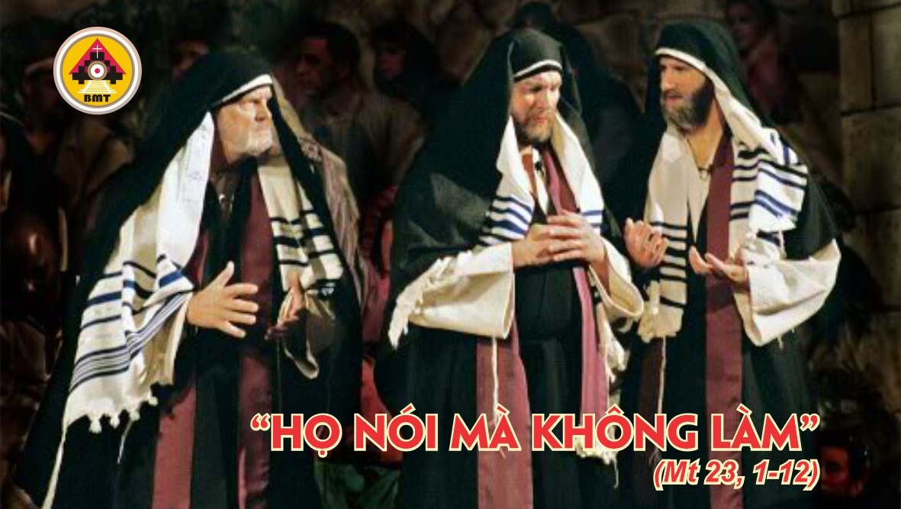

THỨ BA TUẦN II MÙA CHAY

Slide 2

Xin soi sáng mắt tôi để tôi đừng ngủ mê trong sự chết, kẻo kẻ thù tôi nói được rằng: Ta đã thắng nó.
Ca nhập lễ

Slide 3

Bài Ðọc I: Is 1, 10. 16-20
Trích sách Tiên tri I-sai-a.
“Các ngươi hãy học làm điều lành và tìm kiếm công lý”.

Slide 4
Ðáp Ca:
Tv: 49, 8-9. 16bc-17. 21 và 23
Ðáp: Ai đi đường ngay thẳng, Ta chỉ cho thấy ơn Thiên Chúa cứu độ

Slide 5
Lạy Chúa, lời của Chúa là thần trí và là sự sống; Chúa có những lời ban sự sống đời đời.
Câu Xướng Trước Phúc Âm:

Slide 6
THỨ BA TUẦN II MÙA CHAY

Slide 7


Slide 8
Lạy Đấng tối cao, tôi sẽ tường thuật mọi kỳ công của Chúa, tôi sẽ vui mừng và hân hoan trong Chúa, tôi sẽ ca ngợi thánh danh Ngài.
Ca Hiệp Lễ

Slide 9
Ca Kết Lễ

Slide 10
Phúc Âm: Mt 23, 1-12

